Slide 1
KATECHEZA 48
Temat: Godne przyjęcie
Komunii Świętej

Slide 2
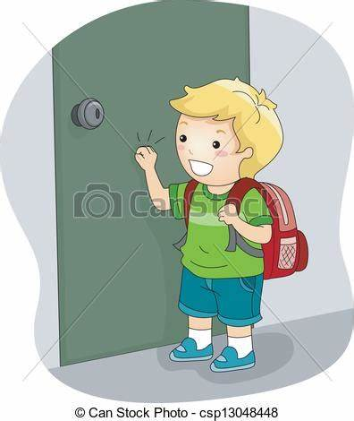
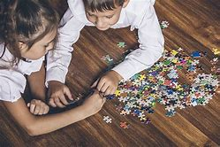
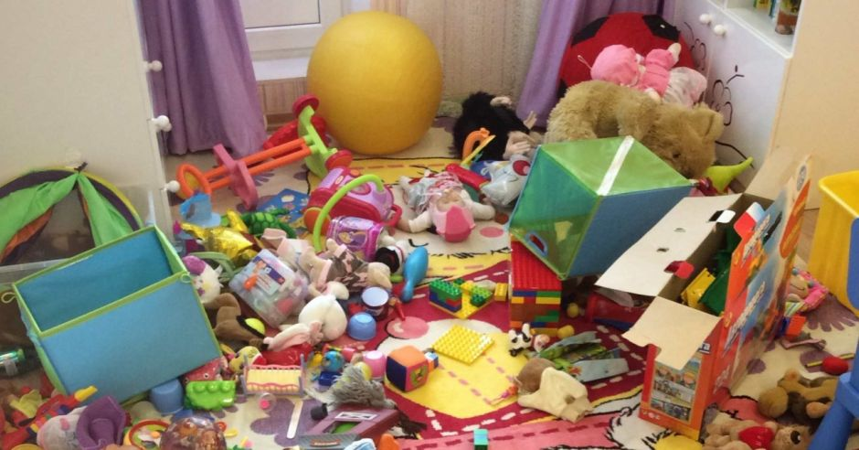
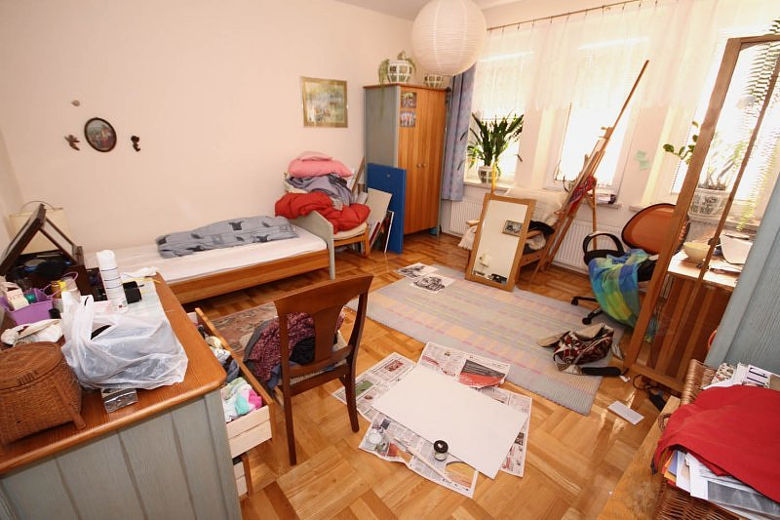
1 sytuacja:
Dzieci układają puzzle,
nie zwracają uwagi na gościa,
który przychodzi
Pukanie do drzwi
W pokoju jest bałagan
Nie ma gdzie usiąść

Slide 3
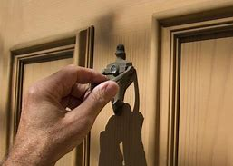
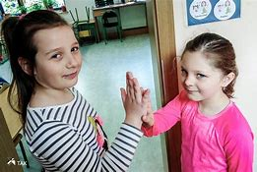
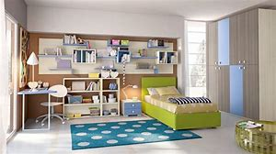
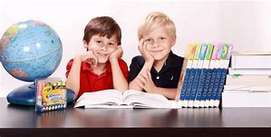
2 sytuacja
Pukanie do drzwi
Serdeczne powitanie
Zadowolenie kolegów
Porządek w pokoju

Slide 4
Jak należy się zachować, gdy ktoś nas odwiedzi?
Jak powinniśmy powitać gościa, który do nas przychodzi?
Jak przygotować się na odwiedziny gościa?
Jak należy zachować si wobec gościa, który do nas
przyszedł?
Zaproszonego gościa powinniśmy przyjmować
serdecznie, jak najlepiej, z uśmiechem.
Przygotowujemy się na jego przyjście,
sprzątamy, czekamy

Slide 5
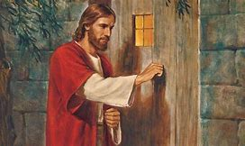
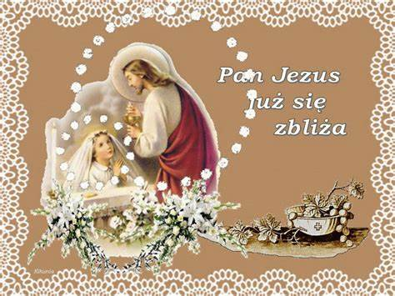
Pan Jezus także puka do drzwi naszego serca

Slide 6
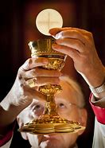
Oto Baranek Boży, który gładzi grzechy świata, błogosławieni, którzy zostali wezwani na Jego ucztę

Slide 7
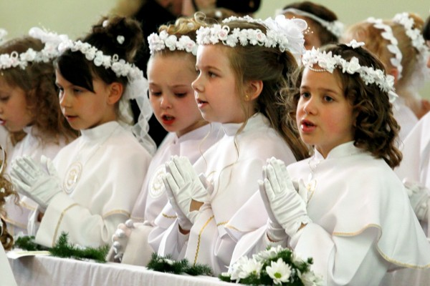
Panie, nie jestem godzien, abyś przyszedł do mnie, ale powiedz tylko słowo, a będzie uzdrowiona dusza moja

Slide 8
Kto jest Barankiem Bożym, który gładzi grzechy świata?
J - - u -
Co to znaczy, że nie jestem godzien, aby Pan Jezus przyszedł do mnie?
Te słowa wyrażają postawę
Pokory i szacunku wobec
Pana jezusa . W tych słowach
Wyrażamy mocną wiarę
Ćwiczenie w podręczniku:
Co odpowiesz na słowa podczas Mszy św.?
K: Oto Baranek Boży, który gładzi grzechy świata. Błogosławieni, którzy
Zostali wezwani na Jego ucztę.
W: ………………………………………………………………………….

Slide 9
Odczytujemy fragment Pisma Świętego Mt 22, 1-14
A Jezus znowu w przypowieściach mówił do nich: «Królestwo niebieskie podobne jest do króla, który wyprawił ucztę weselną swemu synowi. Posłał więc swoje sługi, żeby zaproszonych zwołali na ucztę, lecz ci nie chcieli przyjść. Posłał jeszcze raz inne sługi z poleceniem: "Powiedzcie zaproszonym: Oto przygotowałem moją ucztę: woły i tuczne zwierzęta pobite i wszystko jest gotowe. Przyjdźcie na ucztę!" Lecz oni zlekceważyli to i poszli: jeden na swoje pole, drugi do swego kupiectwa, a inni pochwycili jego sługi i znieważywszy [ich], pozabijali. Na to król uniósł się gniewem. Posłał swe wojska i kazał wytracić owych zabójców, a miasto ich spalić. Wtedy rzekł swoim sługom: "Uczta wprawdzie jest gotowa, lecz zaproszeni nie byli jej godni. Idźcie więc na rozstajne drogi i zaproście na ucztę wszystkich, których spotkacie". Słudzy ci wyszli na drogi i sprowadzili wszystkich, których napotkali: złych i dobrych. I sala zapełniła się biesiadnikami. Wszedł król, żeby się przypatrzyć biesiadnikom, i zauważył tam człowieka, nie ubranego w strój weselny. Rzekł do niego: "Przyjacielu, jakże tu wszedłeś nie mając stroju weselnego?" Lecz on oniemiał. Wtedy król rzekł sługom: "Zwiążcie mu ręce i nogi i wyrzućcie go na zewnątrz, w ciemności! Tam będzie płacz i zgrzytanie zębów". Bo wielu jest powołanych, lecz mało wybranych».

Slide 10
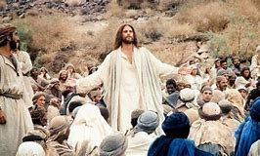
Odpowiedzcie na pytania:
Co przygotował król?
Co zauważył król w czasie uczty?
Co zrobił król na widok człowieka,
który nie miał weselnego stroju?

Slide 11
Ćwiczenie w podręczniku:
Uzupełnij wypowiedź:
OSOBA, KTÓRA CHCE GODNIE PRZYJĄĆ KOMUNIĘ ŚWIĘTĄ, POWINNA:
Być stanie łaski uświęcającej, czyli bez grzechu śmiertelnego; Zachować post eucharystyczny; Zachować skupienie; Modlić się; Dziękować, że Pan Jezus przyjdzie w Komunii Świętej.

Slide 12
Post eucharystyczny
Powstrzymywanie się
od spożywania pokarmów
i napojów na godzinę
przed przyjęciem
Komunii Świętej

Slide 13
Napisz modlitwę, której słowami zaprosisz Pana Jezusa do swojego serca

